Slide 1
Сети ЭВМ и телекоммуникации компьютерных сетей
Лекция 1: Введение: от битов к пакетам

Slide 2
План занятий по дисциплине
Отчетность по дисциплине:
  Курсовая работа (совокупность сданных лабораторных работ) – зачет
  Экзамен – устный экзамен по курсу
Курс состоит из 10 лекций и 4 лабораторных работ
Цель курса – ознакомиться с современными сетевыми технологиями от битов в поводе до поведения приложений, а также получить практические навыки работы с компьютерными сетями
Каждое современное приложение – это распределённая система, связанная сетью

Slide 3
Литература по курсу
Олифер В.Г., Олифер Н.А. - Компьютерные сети. Принципы, технологии, протоколы.
Э.Таненбаум, Д.Уэзеролл. - Компьютерные сети.
Д. Ф. Куроуз, К. В. Росс. - Компьютерные сети. Нисходящий подход
Олифер В.Г., Олифер Н.А. – Основы компьютерных сетей
http://www.olifer.co.uk/
http://www.cse.wustl.edu/~jain/
http://www.citforum.ru/nets/
http://rtfm.vtt.net/tcp_ip/index.html
В презентациях использованы рисунки из перечисленных источников и открытых ресурсов сети Интернет

Slide 4
Проблематика телекоммуникации
Физическая передача данных по линиям связи
Объединение большого числа абонентов
Обеспечения качества передачи
Обеспечения безопасности
Экономическая эффективность
Управление (администрирование) сетью
Совместимость устройств и ПО разных производителей и сетей (сервисов) разных администраторов
Все проблемы взаимосвязаны

Slide 5
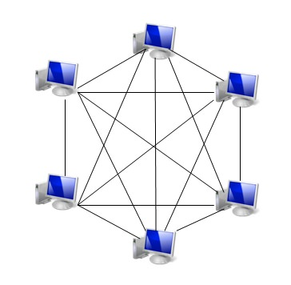
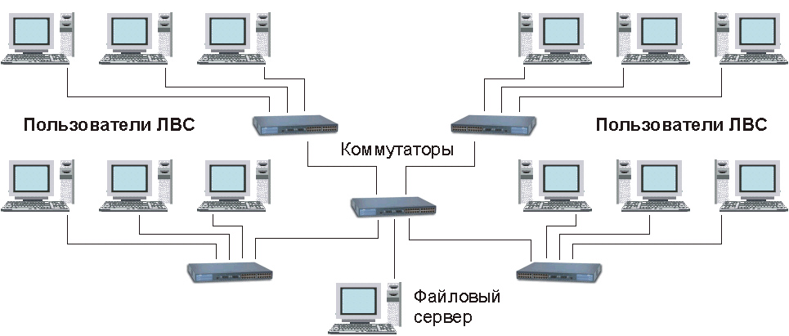
Интернет – система очередей. Коммутация каналов
Очень много соединений
Большинство соединений не используются
Линии связи бывают «заняты»
Хорошо для регулярного трафика

Slide 6
Интернет – система очередей. Коммутация пакетов
Информация делится на части с заданной структурой – пакеты
Каждый пакет обрабатывается независимо
Характеристики линий связи с и устройств сети различаются
Для хранения пакетов в устройствах используется память (буфер)
Notes:
Пакеты проходят по пути через устройства «храни‑и‑передай» (коммутаторы/маршрутизаторы). Каждый выходной интерфейс — это источник данных, его передающий буфер – очередь.

Slide 7
Интернет – система очередей. Коммутация пакетов
Если скорость поступления данных больше скорости передачи – накапливается очередь
Чем больше очередь – тем выше задержка
Переполнение очереди – потеря пакетов
Задержка: обработка (почти const) + ожидание в очереди + передача (распространение – почти const)
Вариабельность задержки – джиттер
Notes:
Пакеты проходят по пути через устройства «храни‑и‑передай» (коммутаторы/маршрутизаторы). Каждый выходной интерфейс — это источник данных, его передающий буфер – очередь.

Slide 8
Интернет – система очередей. Коммутация пакетов
Сети неформально подчиняются закону Литтла (размер очереди = пропускная способность * среднее время пакета в очереди) => чем выше загруженность, тем больше задержки
Потери – «что отбрасывать и когда?»:
  Drop-Tail
  Случайные пакеты (RED, Blue)
  Отметки ECN

Slide 9
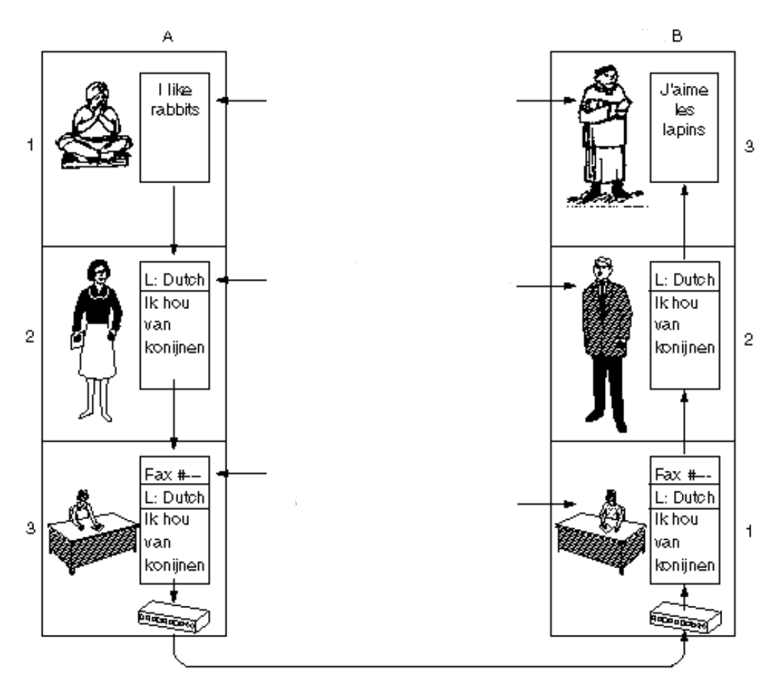
Иерархическая организация сети. Декомпозиция
Общий подход:
Разбиение на более простые подзадачи
Четкое определение функций
Входные и выходные интерфейсы
Координация
Иерархический подход:
Строгая последовательность
Связь только со смежным уровнем
Сообщение
Философ
Информация для переводчика
Переводчик
Информация для секретаря
Секретарь

Slide 10
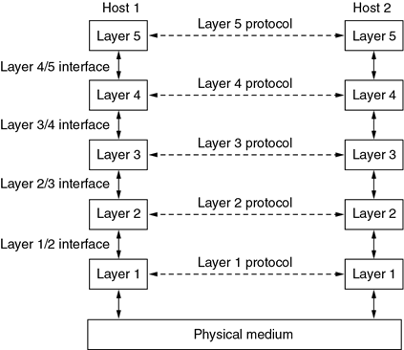
Иерархическая организация сети. Уровни
Функциональные уровни
Правила взаимодействия уровней - протоколы
Правила взаимодействия смежных уровней - (межуровневый) интерфейс

Slide 11
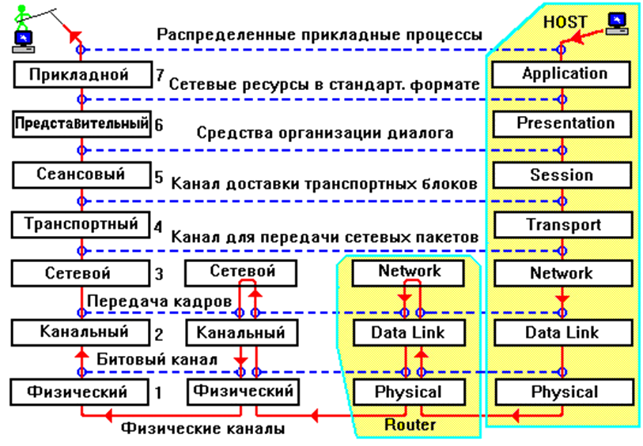
Иерархическая организация сети. Модель OSI

Slide 12
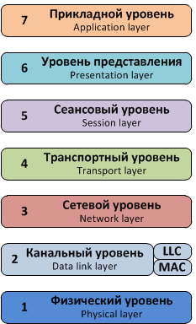
Иерархическая организация сети. Физический уровень
Во всех устройствах сети
Физическая среда, дальность, скорость, кодирование, синхронизация, уровни сигналов, разъемы
Аппаратная реализация (сетевые адаптеры)
Ошибки – BER (10⁻³ – эфир, 10⁻⁶ – медь, 10⁻¹² – оптоволокно)
10 BaseT - UTP кат 3, 100 ом, 100 м, 10 Мбит/c, Манчестерский код, RJ-45

Slide 13
Иерархическая организация сети. Канальный уровень
Управление доступом к среде (МАС)
Обработка ошибок (Кадры, контрольная сумма, повторная передача)
Адресация
Управление потоком
Хосты, мосты, коммутаторы, маршрутизаторы
Хост : Сетевые карты + драйверы
LAN: Ethernet, Token Ring, FDDI (типовые топологии)
WAN: “точка-точка”, PPP, LAP-B

Slide 14
Иерархическая организация сети. Сетевой уровень
Для работы составных сетей. Компоненты составных сетей – локальные и глобальные сети. Внутренняя структура сети (подсети) не важна. Термин «сеть» на сетевом уровне имеет специфическое значение. Обычно «Сеть» - типовая топология, стандартный канальный протокол, один администратор
Внутри сети – канальный уровень
Между сетями – сетевой уровень
Маршрутизация,
Согласование технологий
Адресация (“сеть” – хосты c единым номером сети)
Программный модуль ОС, ПО маршрутизатора
Пример: IP, IPX

Slide 15
Иерархическая организация сети. Транспортный уровень
Протоколы END-to-END
Качество передачи (достоверность, очередность)
Управление передачей
Мультиплексирование
ПО хоста
Пример: TCP, UDP, SPX

Slide 16
Иерархическая организация сети. Сеансовый уровень
Управление диалогом
Установление/разъединение соединения
Синхронизация (точки отката)
ПО хоста
Обычно совмещается с транспортным или прикладным уровнем

Slide 17
Иерархическая организация сети. Представительский уровень
Унификация формы представления информации
Шифрация
Пример: SSL
Обычно совмещается с прикладным уровнем

Slide 18
Иерархическая организация сети. Прикладной уровень
Доступ к распределенным ресурсам
Большое число протоколов
Модель “клиент-сервер”
HTTP, FTP, NFS, SMTP, Telnet…
Служебные протоколы DNS, LDAP ...

Slide 19
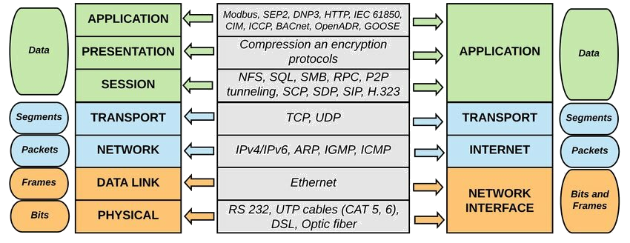
Иерархическая организация сети. TCP/IP
Модель ISO/OSI Протоколы Стек TCP/IP

Slide 20
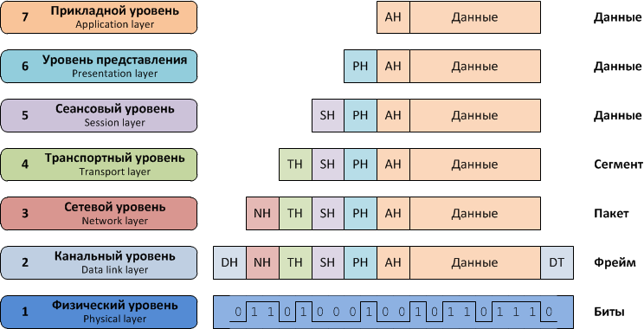
Иерархическая организация сети. Инкапсуляция
Процесс преобразования данных (с верхнего уровня) в сигналы - инкапсуляция
Процесс преобразования сигналов в данные - декапсуляция
Данных (вместе с заголовками), которые переходят с уровня на уровень - Protocol Data Unit или PDU (фрагмент данных)

Slide 21
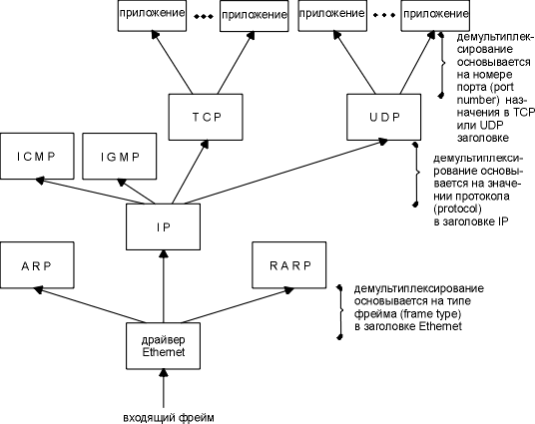
Иерархическая организация сети. Демультиплексирование
Фрагмент данных на каждом уровне содержит информацию для демультиплексирования
В реальности есть нарушения следования уровней

Slide 22
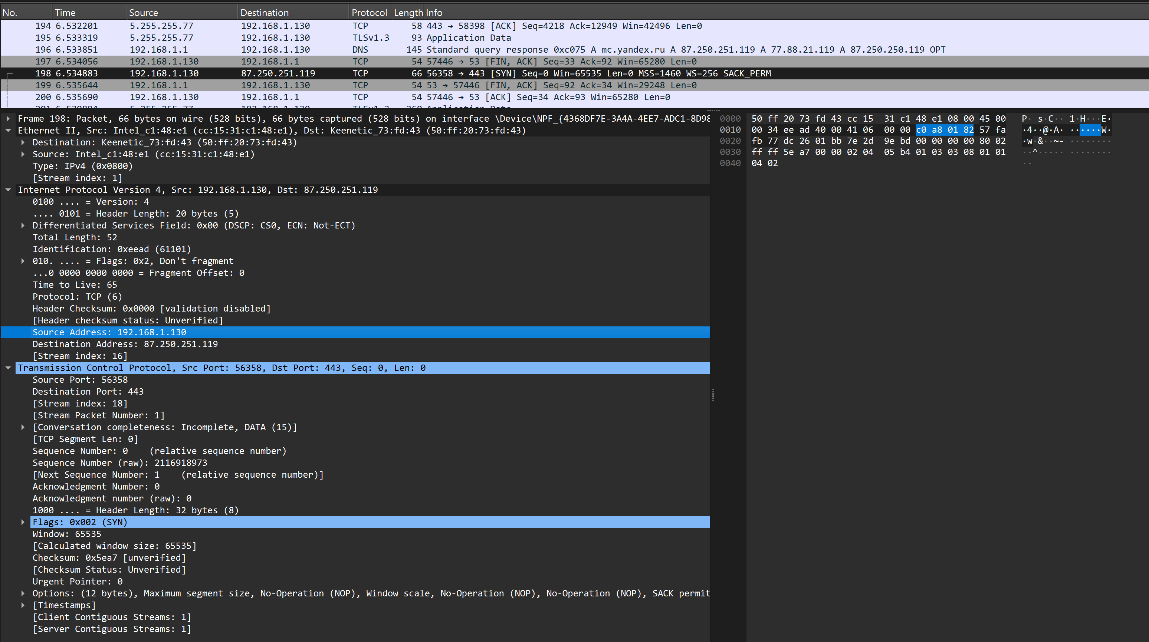
Иерархическая организация сети. Пример

Slide 23
Контроль передачи. CRC/контрольные суммы
Выявление ошибок на каждом уровне отличается:
Канальный уровень - CRC‑32
Сетевой уровень – контроль четности,

Slide 24
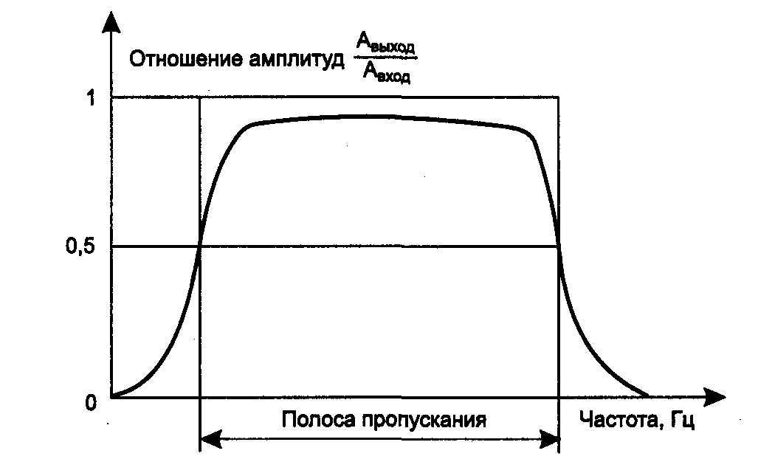
Характеристики канала и линий связи
В зависимости от используемой кодировки полоса пропускания определяет максимальное количество бит, которые можно передать в единицу времени
Определение характеристик ЛС - анализ реакций на эталонные сигналы
Гармонический анализ

Slide 25
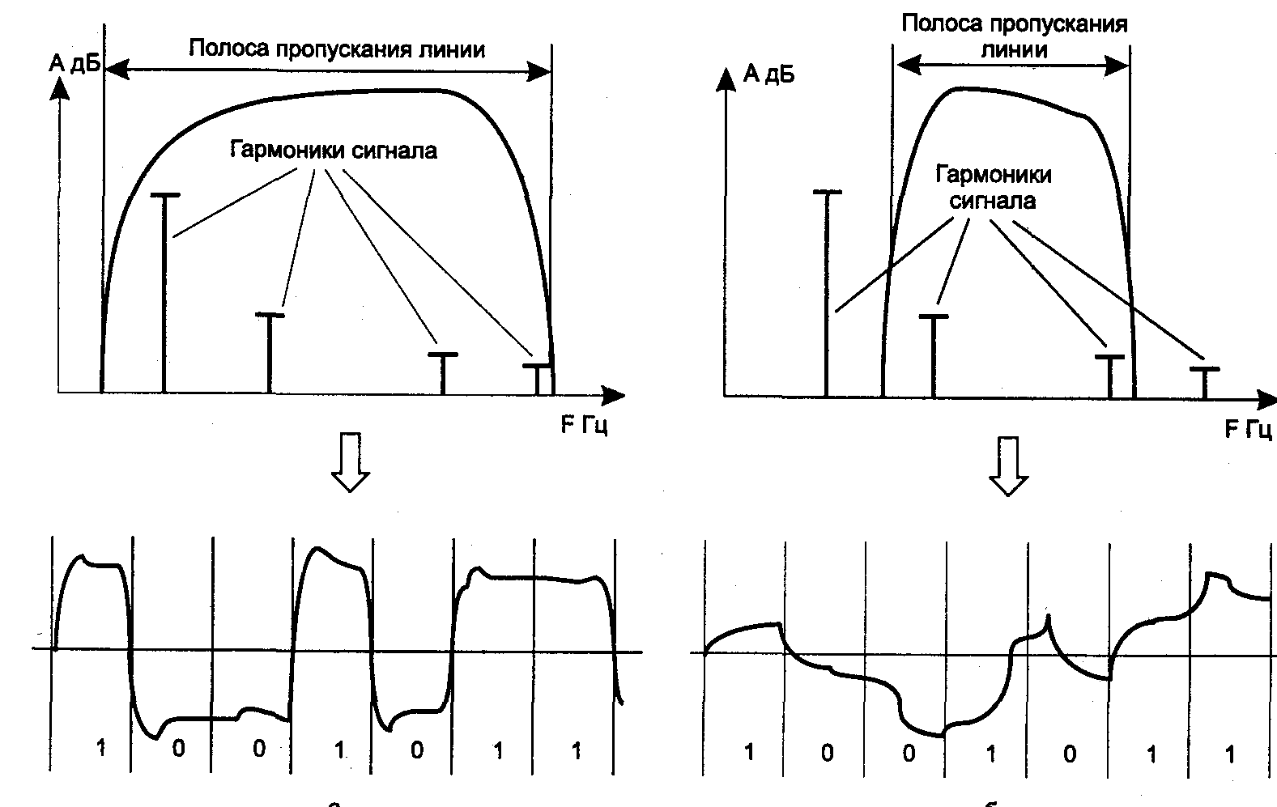
Характеристики канала и линий связи

Slide 26
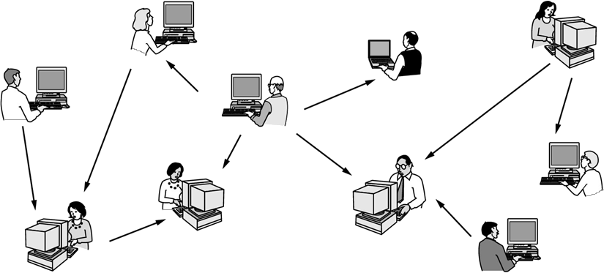
Характеристики канала и линий связи
Задержка (latency) ~ ½ RTT – время для передачи пакета до приемника:
  Обработка пакета
  Передача по линиям связи – скорость передачи и время на формирование пакета в линии связи
  Ожидание в очереди

Slide 27
Характеристики канала и линий связи
Пропускная способность – фактически достигнутая скорость передачи за единицу времени
В зависимости от размеров пакетов может варьироваться, например, для 10Base-T от 5,48 до 9,76 Мбит/с

Slide 28
Характеристики канала и линий связи
Bandwidth-Delay Product (BDP) - произведение пропускной способности канала на задержку передачи. Результат, обычно в битах или байтах, представляет максимальный объём данных, который может одновременно находиться «в пути»
Для TCP – размер окна/RTT:
  Для 100 Мбит/с и RTT=40 мс => BDP = 4*10⁶ бит ~ 0,5 МБ (размер окна приемника/передатчика)
  Для 10 Гбит/с и RTT=80 мс => BDP ~100 МБ
  При росте буфера растет задержка
Методы компенсации:
  Управление перегрузкой TCP
  Несколько потоков
  Приоритезация трафика для чувствительных приложений

Slide 29
Типичные заблуждения
«Больше полосы всегда означает меньшую задержку». Неверно; очереди могут увеличить задержку даже при широкой полосе.
«Интернет использует модель OSI». Нет; используем упрощённую модель TCP/IP, но OSI полезна как учебный инструмент.
«Проблемы Wi‑Fi — это всегда слабый сигнал». Часто важнее конкуренция в среде, адаптация скорости и bufferbloat.
«Контрольная сумма и CRC одинаково сильные». Обычно CRC обнаруживает больше шаблонов ошибок; контрольные суммы быстрее, но слабее.

Slide 30
Основа компьютерных сетей
Метод пакетной коммутации
Иерархическая организация (стандартов) связи, инкапсуляция
Стек протоколов TCP/IP
Динамическая маршрутизация
Технология Ethernet

